Slide 1

«Детское кресло – забота о детях»
МАУДО МО г. Нягань «ЦДТ»

Slide 2
Что такое автокресло?
Детское автокресло, автолюлька, детский бустер — это устройства, которые устанавливаются в автомобиль для перевозки детей и фиксируются штатными ремнями безопасности, либо дополнительными креплениями, на штатное сиденье автомобиля
Автокресло – единственное безопасное для ребенка место в автомобиле. Дети, не достигшие двенадцати лет, могут перевозиться в машине лишь в специальном детском автомобильном кресле. Оно устанавливается исключительно на заднее сидение и крепится специальными фиксаторами до щелчка, а также ремнями безопасности.

Slide 3
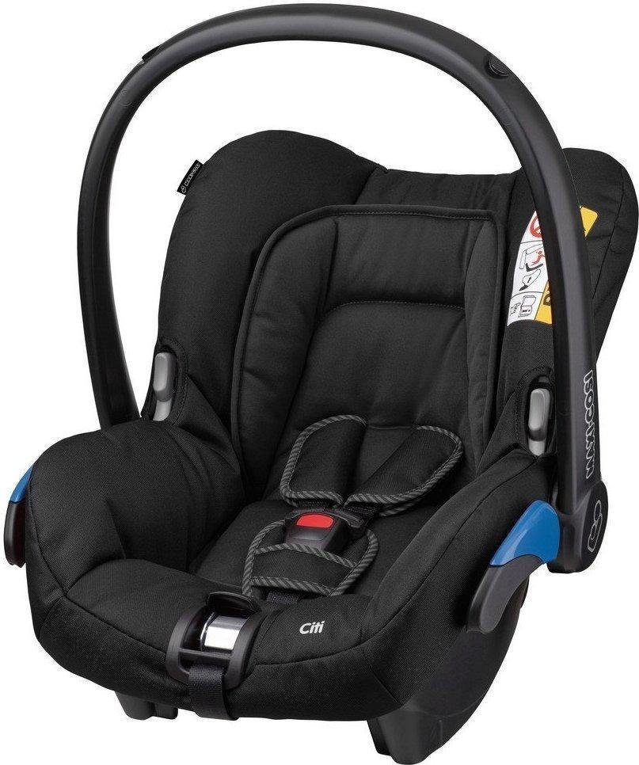
Существуют разные виды детских кресел. Сейчас вы увидите краткую характеристику каждой группы.
Группа 0
Вес ребёнка — менее 10 кг. Примерный возраст — от рождения до 6 месяцев. Способ установки — боком к ходу движения.

Slide 4
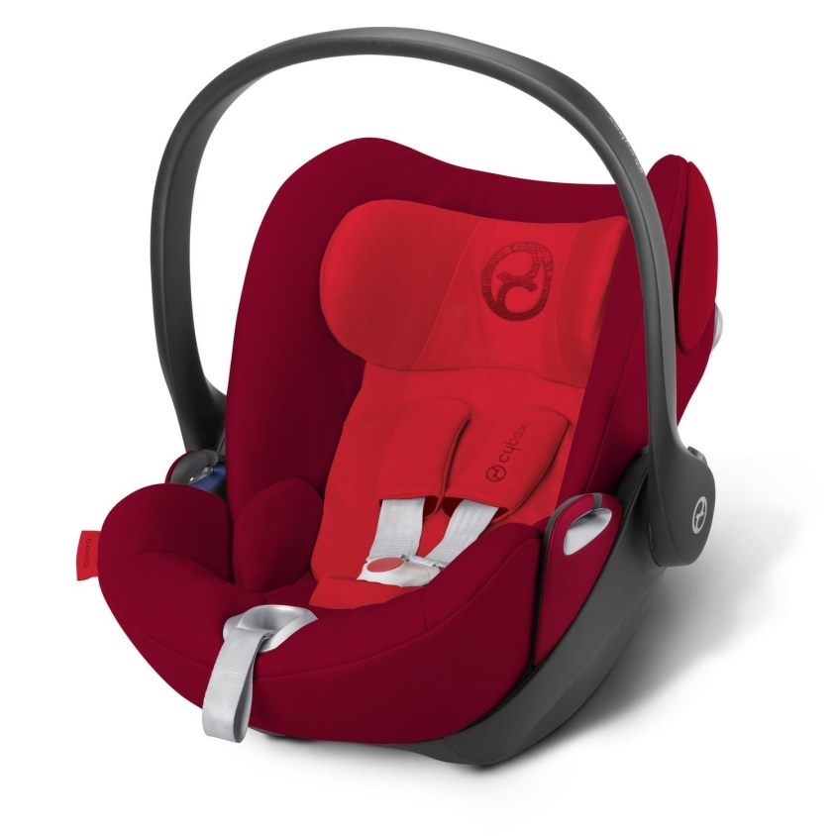
Группа 0+
Вес ребёнка — менее 13 кг. Примерный возраст — от рождения до 1 года. Способ установки — лицом против хода движения.

Slide 5
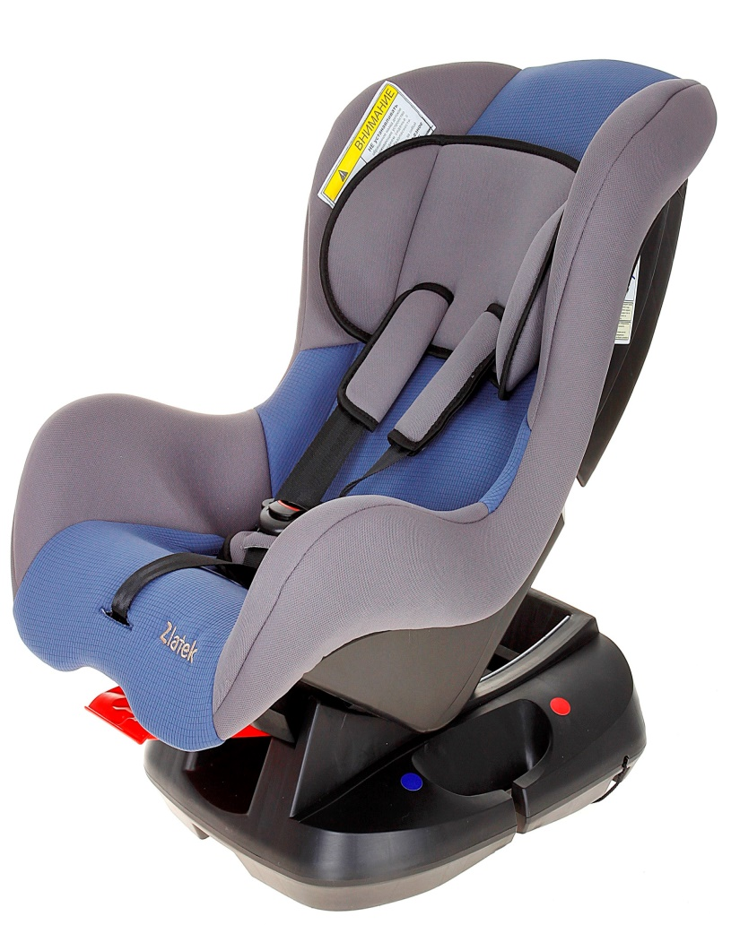
Группа 1
Вес ребёнка — от 9 до 18 кг. Примерный возраст — от 9 месяцев до 4 лет.
Способ установки — лицом по ходу движения (встречаются автокресла спаренной группы 0/I, которые также могут устанавливаться лицом против хода движения).

Slide 6
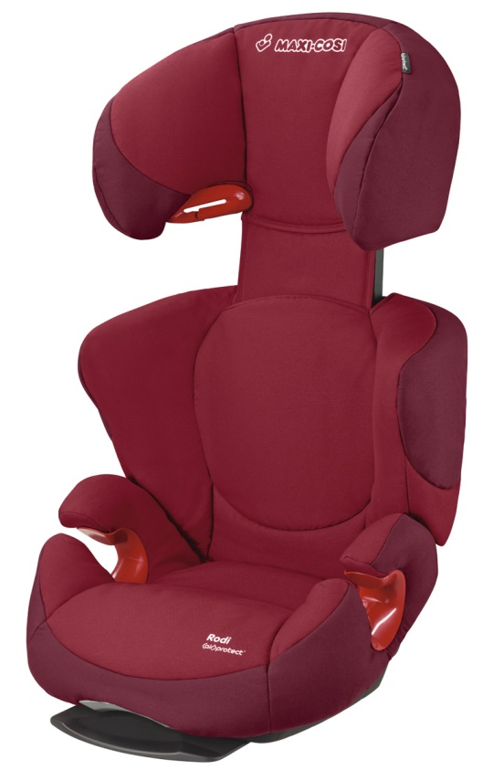
Группа 2
Вес ребёнка — от 15 до 25 кг.
Примерный возраст — от 3 до 7 лет. Способ установки — лицом по ходу движения

Slide 7
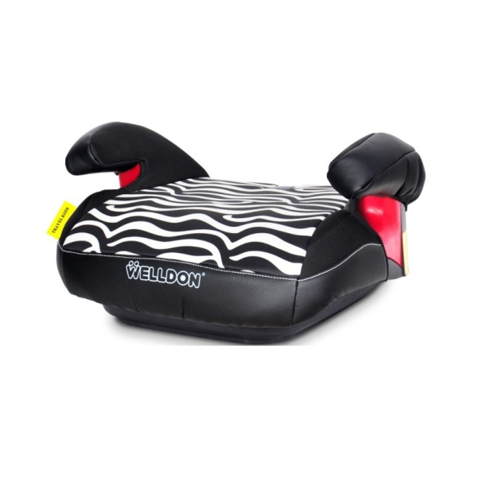
Группа 3
Вес ребёнка — от 22 до 36 кг
Примерный возраст от 6 до 12 лет.
Способ установки — лицом по ходу движения.

Slide 8
Почему не на родительских руках?
Многие матери считают, что ребенок будет чувствовать себя безопасно на руках матери или в специальной корзине. Но они сильно заблуждаются. Испытания доказали, что если автомобиль на скорости 48 км/ч столкнется со стоящим автомобилем, то в момент удара, под воздействием силы инерции, масса тела любого предмета, находящегося в данный момент в машине, увеличивается более чем в 10, а то и 30 раз!

Slide 9
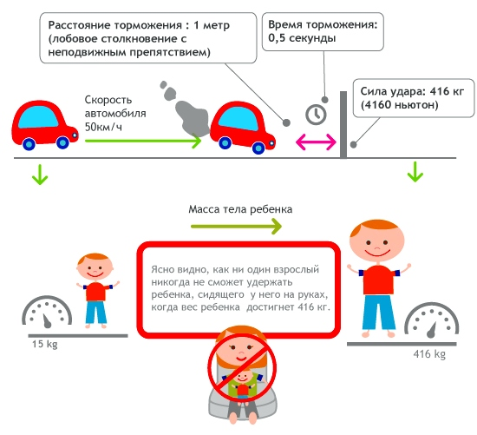

Slide 10
Вопрос-ответ для родителей
Стоит ли покупать б/у автокресло?
Только если вы можете убедиться в том, что автокресло не было в аварии. У автокресла, побывавшего в ДТП, может быть поврежден каркас либо элементы крепления. Такое кресло может не выдержать нагрузки при новой аварии и не обеспечит безопасность вашему малышу.
Можно ли перевозить ребенка на переднем сиденье?
Да, ребенка можно перевозить на переднем сиденье. Но только в автокресле и при условии, что передняя подушка безопасности отключена. Подушку отключать не надо для детей, рост которых составляет не менее 140 см. Пункт 22.9 Правил дорожного движения РФ разрешает перевозить детей на переднем сиденье только в детском удерживающем устройстве (автокресле).

Slide 11
Самое безопасное место в машине для установки автокресла?
Самое безопасное место в автомобиле – сзади посередине.. Анализ статистики ДТП показал, что задние места безопаснее передних в среднем на 75%. В свою очередь место среднего пассажира на заднем сиденье безопаснее боковых на 25%. Это объясняется тем, что боковины кузова, которые сдавливаются при аварии и травмируют пассажиров, максимально отдалены от заднего среднего места.
Мой ребенок отказывается сидеть в автокресле. Что делать?
Надо дать понять малышу - любая поездка в машине возможна, только если каждый пассажир сидит на своем месте и пристегнут ремнями безопасности. Место для ребенка – это его автокресло. Его маленький трон, с которого открывается отличный вид в боковое окошко и вперед – на дорогу.

Slide 12

Спасибо за внимание!
Мы в хорошую погоду
Выезжаем на природу:
Все собрали, положили
И надежно закрепили.
Папа сел за руль и вот:
Мы отправились в поход!
У меня своё есть место:
Мне купили автокресло!
Презентацию подготовила: Дошмуратова А.К

